Slide 1
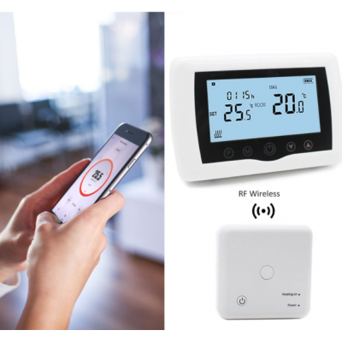
사물인터넷-원격 냉난방 제어
임서은

Slide 2

~목차~
1. 스마트홈과 원격 냉난방 제어 시스템
2. 실제 적용 사례(시나리오)
3. 기술 작동 원리

Slide 3
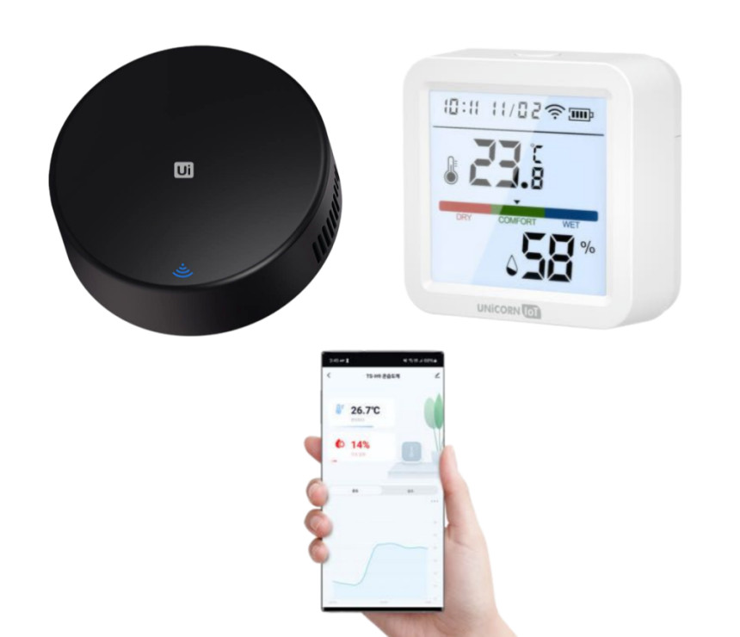
1. 스마트홈과 원격 냉난방 제어 시스템
집안의 기기들이 인터넷으로 연결되어, 사람의 명령 없이도 스스로 정보를 주고받으며 움직이는 똑똑한 주거 공간
스마트홈이란?: 집안의 기기들이 인터넷으로 연결되어 사람의 명령 없이도 스스로 정보를 주고받으며 움직이는 주거 공간
원격 냉난방 제어 시스템의 정의: 거주자의 위치와 실내 온도를 바탕으로 에어컨과 보일러가 스스로 실내 온도를 최적화하는 기술

Slide 4
2. 실제 적용 사례(시나리오)
사례 1. 거주자의 위치를 인식하는 자동 냉난방
사용자가 학교나 밖에서 집 근처(반경 5km)로 들어오면 스마트폰 GPS가 이를 감지함.
보일러나 에어컨이 미리 켜져서, 집에 도착해 문을 열었을 때 바로 시원하고 따뜻한 상태를 만들어 둠.
사례 2. 에너지를 아끼는 외출 모드 작동
거실 센서에 사람의 움직임이 오랫동안 없으면 집이 빈 것으로 판단함.
날씨에 맞춰 기기를 끄거나 최소 전력만 쓰는 ‘외출 모드＇로 스스로 바꾸어 전력 낭비를 막음.

Slide 5
3. 기술 작동 원리
1단계: 감지(센서 데이터 수집)
실내 벽면의 온습도 센서가 현재 온도를 측정하고, 사용자의 스마트폰이 실시간 위치 데이터를 모음.
2단계: 연결(인터넷 데이터 전송)
무선 인터넷(Wi-Fi)을 통해 수집된 정보들을 가전 회사의 중앙 컴퓨터(서버)로 전송하고, 컴퓨터가 작동하라는 명령을 내림
3단계: 작동 (명령 수행)
에어컨이나 보일러가 신호를 받아서 내부 구동 모터나 가스 벨브를 물리적으로 움직여 찬바람이나 온수를 만들어 냄.

